Slide 1
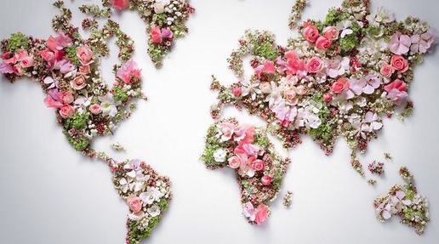
Берегите Землю!
Интерактивная викторина для 7-11 классов
Автор:
Ольга Михайловна Степанова учитель английского языка МБОУ «Цивильская СОШ №1 имени Героя Советского Союза М.В. Силантьева» города Цивильск Чувашской Республики
2016

Slide 2
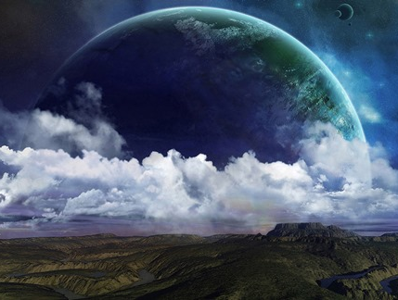
Земля - наш ковчег, наша родина, дом,
В котором мы с вами все вместе живем.
Давайте Добро созидать и творить
И Землю, как … , и беречь, и любить!
Панасюк Л.
мать

Slide 3
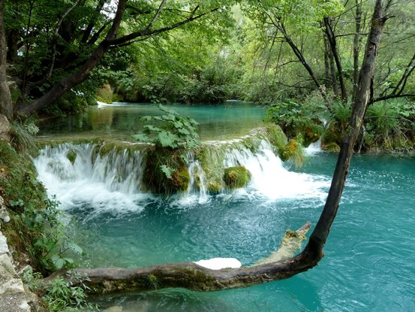
Есть одна планета-сад
В этом космосе холодном.
Только здесь леса шумят,
Птиц скликая перелётных,
Лишь на ней одной цветут,
… в траве зелёной,
И стрекозы только тут
В речку смотрят удивлённо.
Береги свою планету –
Ведь другой, похожей, нету!
(Я. Аким)
Ландыши

Slide 4
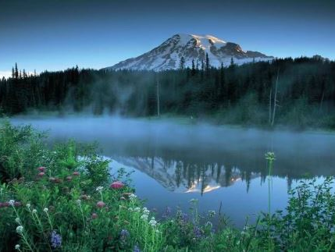
Есть просто храм,
Есть храм науки,
А есть еще природы храм,
С лесами, тянущими руки
Навстречу солнцу и ветрам.
Он свят в любое … года,
Открыт для нас в жару и стынь.
Входи сюда, будь сердцем чуток,
Не оскверняй его святынь.
(А. Смирнов)
время

Slide 5
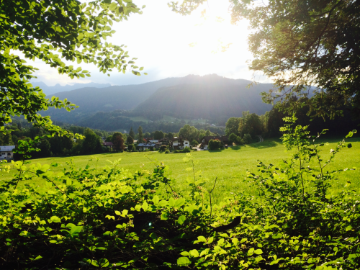
Восходит … с Тихого и самого большого,
Заходит оно вечером за водами другого.
Прекрасна вся Планета, родной любимый Дом,
Заботиться мы будем о Доме день за днём.
солнце

Slide 6
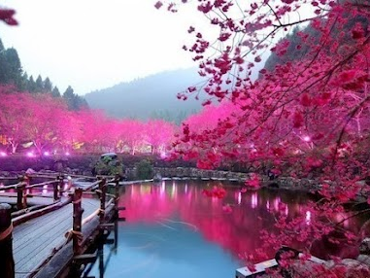
Будем Землю украшать прекрасными садами,
Зелёными лужайками и травными лугами,
Не будем засорять его и портить колорит,
Вернём родному Дому мы первозданный … !
вид

Slide 7
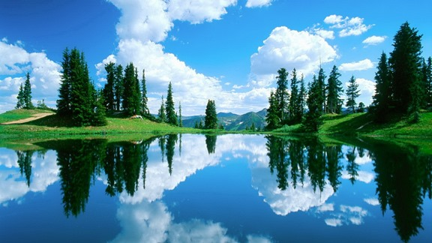
Наша Земля – голубая планета,
Воздухом свежим и солнцем одета.
Нет, вы поверьте,
Земли голубей
От синевы рек, озёр и морей.
Горы, равнины, леса и поля –
Всё это наша планета Земля.
… поют, с облаками играя,
Ливни шумят.
И от края до края
Вы не найдёте чудесней на свете
Нашей прекрасной и доброй планеты!!!
Витальева Л.
Ветры

Slide 8
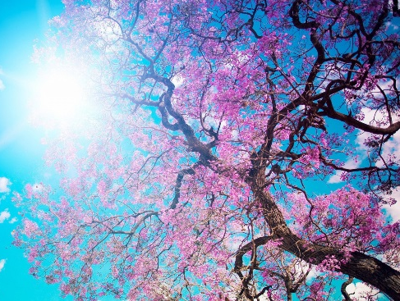
Берегите землю. Берегите
Жаворонка в голубом зените,
Бабочку на листьях повилики,
На тропинках солнечные блики.
На камнях играющего краба,
Над пустыней тень от баобаба,
Ястреба, парящего над полем,
Ясный месяц над речным покоем,
… , мелькающую в жите.
Берегите землю! Берегите!
(М. Дудин)
Ласточку

Slide 9
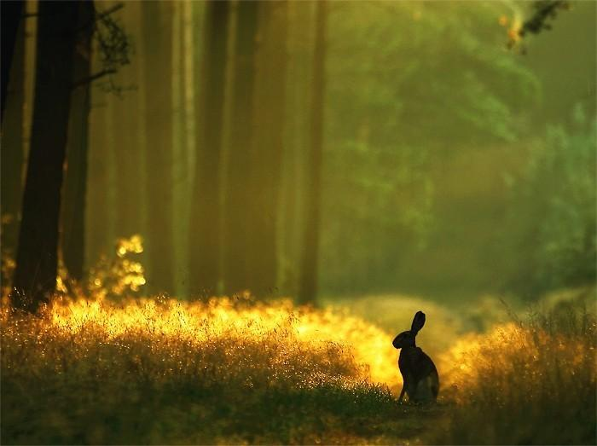
Нам жить в одной семье,
Нам петь в одном кругу,
Идти в одном строю,
Лететь в одном полете.
Давайте сохраним
Ромашку на лугу.
Кувшинку на реке
И … на болоте.
О, как природа-мать
Терпима и добра!
Но чтоб ее лихая
Участь не постигла.
клюкву

Slide 10
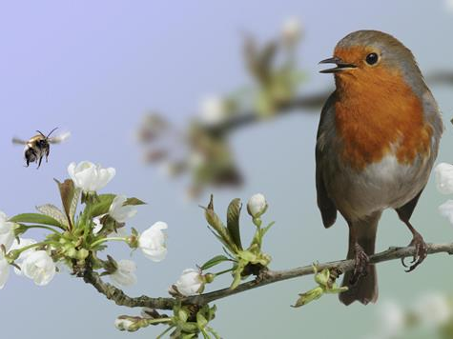
В природе столько красоты –
Вглядись, и ты поймешь,
Зачем росистые кусты
Окутывает дрожь.
Куда, журча, ручей бежит,
Прозрачнее стекла,
О чем под вечер, в поле ржи,
Поют перепела...
Пусть станет сердцу твоему
Понятна птичья … –
И ты научишься тому,
Как это все беречь.
(В. Чижов)
речь

Slide 11
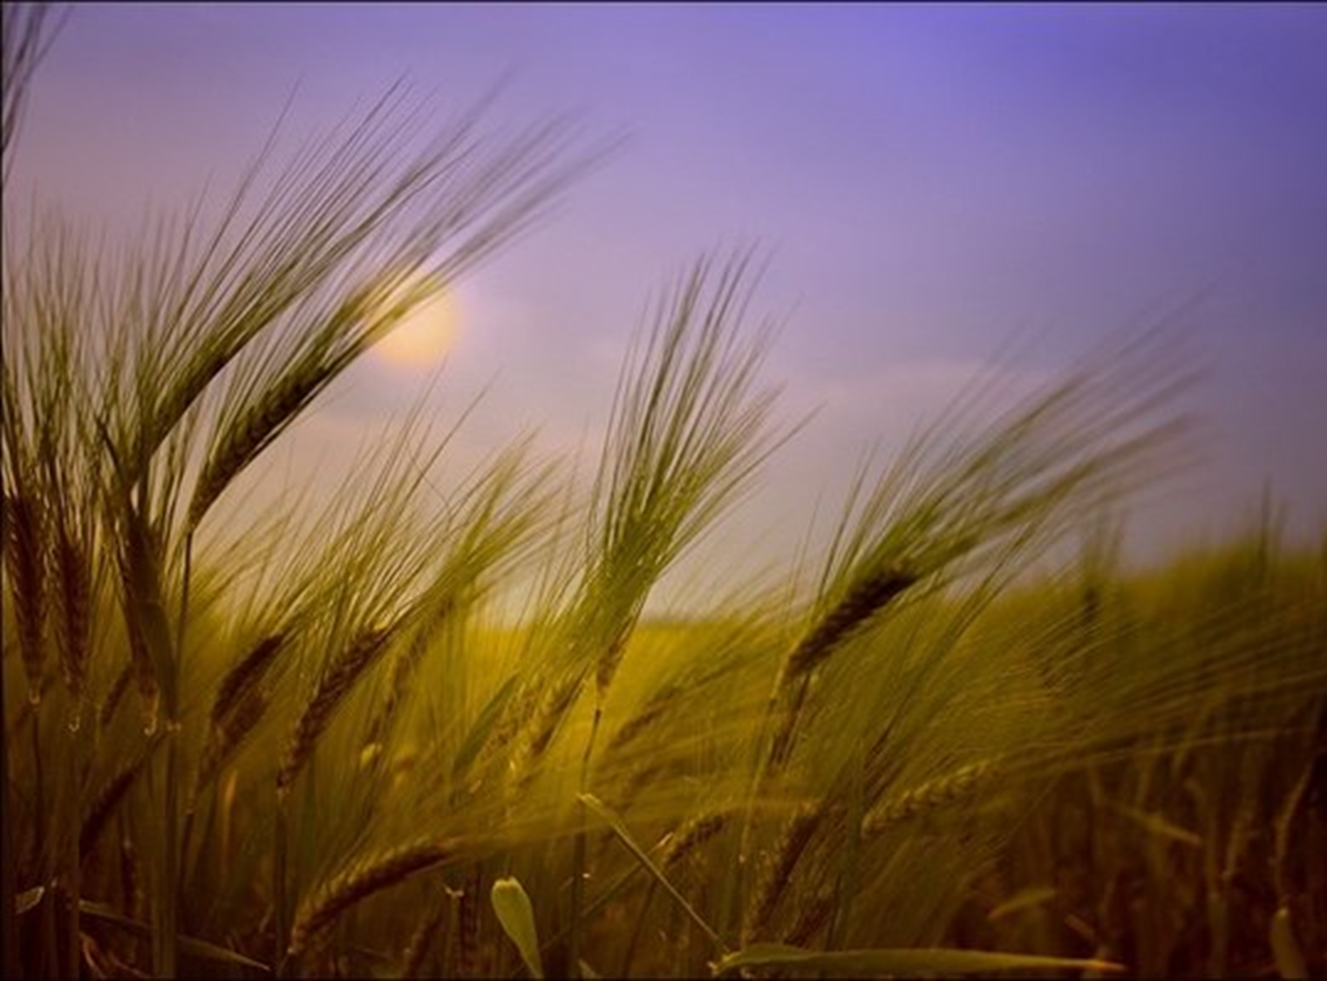
Я узнал что у меня есть огромная семья:
И травинка , и листок,
в поле каждый … ,
Речка, небо голубое, это все мое -родное.
Это родина моя, всех люблю на свете я!
колосок

Slide 12
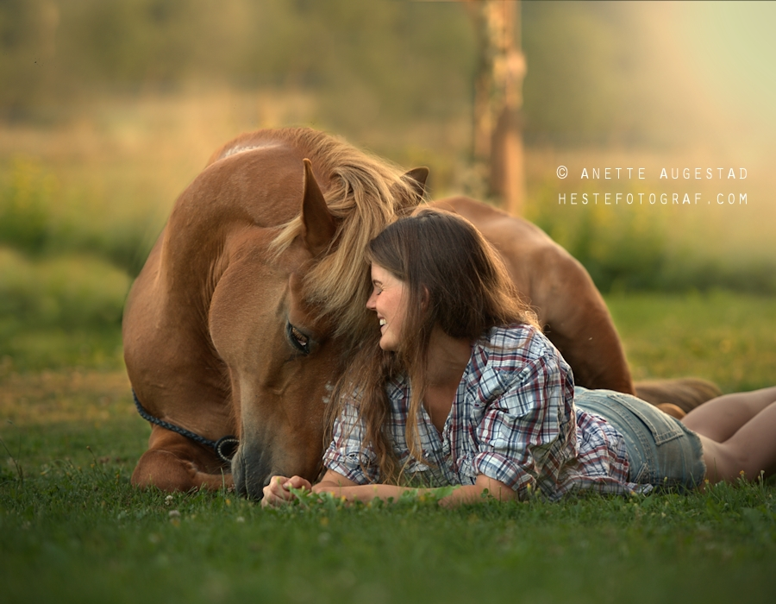
Для дружбы, для улыбок и для встреч
В наследство получили мы планету
Нам этот мир завещано беречь
И землю удивительную эту!
Завещано
Беречь нам этот мир,
Такой неповторимый на рассвете.
Он с детства очень дорог нам и мил-
За … мира мы в ответе.
будущее

Slide 13
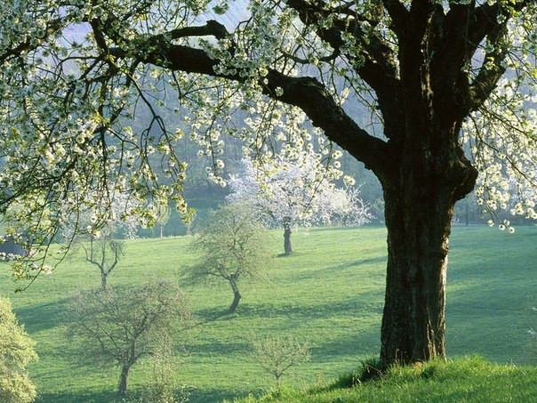
Давайте вместе Землю украшать,
Сажать сады, цветы сажать повсюду.
Давайте вместе Землю уважать
И относиться с нежностью, как к чуду!
Мы забываем, что она у нас одна –
Неповторимая, ранимая, живая.
Прекрасная: хоть лето, хоть …
Она у нас одна, одна такая!
(Е. Смирнова)
зима

Slide 14
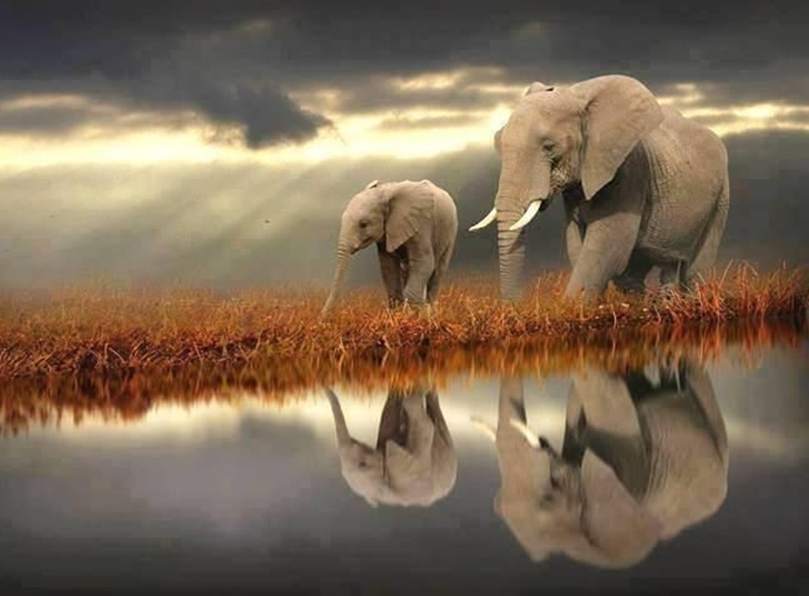
Я обнял глобус – шар земной.
Один над сушей и водой.
В руках моих материки
Мне тихо шепчут: «Береги».
В зеленой краске лес и дол.
Мне говорят: «Будь с нами добр».
Не растопчи ты нас, не жги,
Зимой и летом береги».
Журчит глубокая река,
Свои лаская берега,
И слышу голос я реки:
«Ты береги нас, береги».
И птиц, и рыб я слышу всех:
«Тебя мы просим, человек.
Ты обещай нам и не лги.
Как старший брат нас береги».
Я обнял глобус – … земной,
И что-то сделалось со мной.
И вдруг шепнул я:
«Не солгу. Тебя, родной мой, сберегу»
шар

Slide 15
Спасибо за участие в викторине!
Одно из замечательных акций «Живи, Земля!» – посадить дерево!
Стань активным участником этой акции!

Slide 16
Источник
http://crasivajplaneta.blogspot.ru/p/blog-page_658.html
http://www.zanimatika.narod.ru/Vospitanie_ekologiya1.htm
http://chto-takoe-lyubov.net/stikhi-o-lyubvi/kollektsii-stikhov/9342-stixi-o-planete-zemlya
Изображения на слайдах взяты из
fotki.yandex.ru

